Slide 1
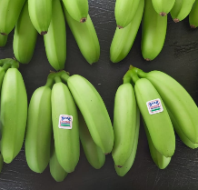
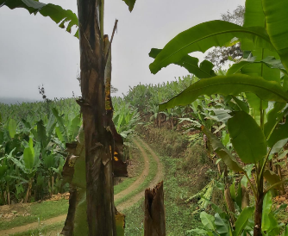
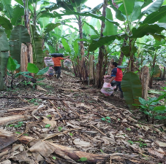
DEPARTAMENTO DE CIENCIAS DE LA VIDA Y LA AGRICULTURA CARRERA DE INGENIERÍA AGROPECUARIA
Evaluación de alternativas de manejo de Verticillium theobromae en banano orito (Musa acuminata AA) en Santo Domingo de los Tsáchilas.
Autor:
Moreno Ruiz Karol Daniela
Director:
Ing. Vaca Pazmiño, Eduardo Patricio Mgs.
Santo Domingo, Ecuador.
2021

Slide 2
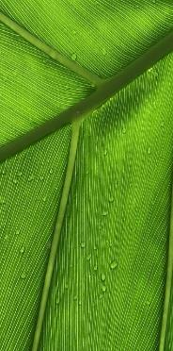
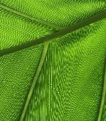
Introducción
Las pérdidas se elevan a causa de infecciones fungosas y a esto se le añade malas prácticas de manejo del cultivo, labores culturales en base a floración, etapa de cosecha y falta de conocimiento de manipulación poscosecha además de los bajos rendimientos por hectárea
La importante pérdida que se da en la fruta debido al ataque de hongos principalmente por Verticillium theobromae también conocida como “punta de cigarro” que se presenta como un arrugamiento y oscurecimiento del perianto del futo con presencia de micelio
En el Ecuador existe una producción de esta fruta en las provincias de Azuay, Cotopaxi, Guayas, Chimborazo, El Oro, Bolívar y Santo Domingo de los Tsáchilas. A nivel nacional, existen dos zonas de mayor producción; Bucay y La Maná. Dentro de la zona de estudio se cuenta con alrededor de 350 ha en producción.

Slide 3
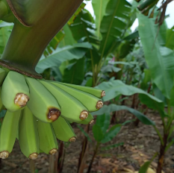
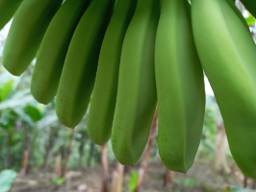
La provincia de Santo Domingo de los Tsáchilas necesita la tecnificación del cultivo de orito, cosecha y procesos de agroindustria ya que existen restricciones en su comercialización que no proceden de los problemas por la introducción del producto al mercado sino de la presencia de los problemas fitosanitarios que atacan al fruto, principalmente las enfermedades fungosas, la sensibilidad al manejo en el transporte, maduración de la fruta y exhibición teniendo en cuenta que existe poca documentación disponible.
El manejo del cultivo de orito en general es realizado de forma tradicional ya que al existir una escasa información y experiencias acerca del control y manejo de hongos que afectan al cultivo principalmente Verticillium theobromae del cual se desconoce el porcentaje de pérdidas en la plantación.

Slide 4
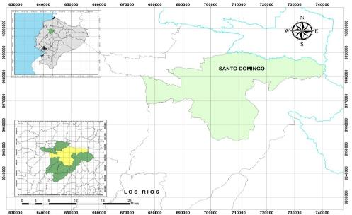
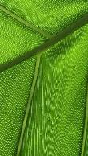
Metodología
Ubicación
TESIS
Ubicación política
El proyecto de investigación se realizó dentro de las instalaciones de la Corporación de Producción y Comercialización “Unión Carchense”, ubicada en el km 12 vía Julio Moreno en el recinto Unión Carchense.
Provincia: Santo Domingo de los Tsáchilas
Cantón: Santo Domingo
Ubicación geográfica
Las instalaciones de la Corporación de Producción y Comercialización “Unión Carchense” se encuentran en la siguiente ubicación geográfica
Coordenadas UTM: 0°20’47,6’’ S 79°10’27,7’’W.

Slide 5
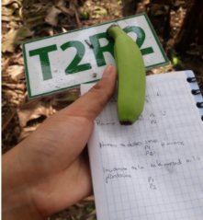
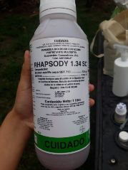
Métodos
Diseño experimental
Factores a probar
Uso de alternativas de diferentes insumos químicos, orgánicos y biológicos comerciales para el manejo y prevención de la enfermedad llamada “punta de cigarro” causada por Verticillium theobromae frente a un tratamiento testigo que será el manejo convencional que le dan los productores de la zona en estudio.
Tratamientos a comparar
Tratamiento | Descripción | Dosis
T1 | Tratamiento testigo, manejo convencional
T2 | Aplicación de metabolitos de especies de Trichoderma | 3 l/ha
T3 | Aplicación de Bacillus subtilis | 3 l/ha
T4 | Aplicación de Silicio y Calcio | 1,5 l/ha
T5 | Aplicación de Sulfato de Cobre | 2 l/ha
T6 | Aplicación de Difenoconazole | 1 l/ha.

Slide 6
Tipo de diseño
El diseño que se utilizó en la presente investigación es el de Bloques Completos al Azar (DBCA) debido a la heterogeneidad que presentó el terreno donde se instaló el proyecto, ya que además que existe presencia de otros cultivos y especies forestales en los linderos.
$$Y_{ij}=μ + β +τ_{1} + ε_{ij}$$
Dónde:
$Y_{ij}=$ Es la respuesta (variable de interés o variable media)
$μ=$ Es la media general del experimento
$β=$ Es el efecto del tratamiento
$τ_{1}=$Es el efecto del bloque
$ε_{ij}=$ Es el error aleatorio asociado a la respuesta $Y_{ij}$
Repeticiones o bloques
Se realizó cuatro repeticiones para cada uno de los seis tratamientos evaluados.
Características de las UE
Número de unidades experimentales: 24
Área de la unidad experimental: 120 m²
Largo: 10 m
Ancho: 12 m
Forma de la UE: Rectangular
Área de la parcela neta: 24
Área total del ensayo: 2880
Análisis estadístico
El ensayo contó con seis tratamientos, cuatro repeticiones, teniendo como resultado veinticuatro unidades experimentales.

Slide 7
Esquema de análisis de varianza
F.V. | G.L.
Tratamiento Bloque Error experimental Total | 5 3 8 16
Análisis funcional
El análisis funcional se lo realizó mediante la aplicación de la prueba de significación de Tukey al 5%.
Análisis económico
Para el cálculo del costo total se utilizó la siguiente fórmula:
$$CT=CF +CV$$
Dónde:
$CT=$ Costo total
$CF=$ Costo fijo
$CV=$Costo variable
Este proceso se realizó mediante un análisis costo- beneficio para poder evaluar la inversión del proyecto de investigación, el objetivo de éste fue comparar los costos frente a los beneficios asociados a la realización del proyecto de investigación.

Slide 8
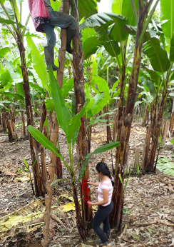
Métodos específicos del experimento
Delimitación de parcelas
Selección de plantas
Control de malezas
Desflore
Deshije
Deshoje

Slide 9
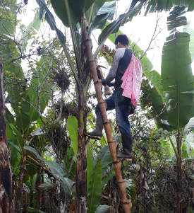
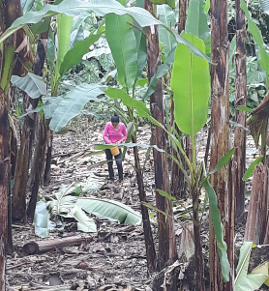
Métodos específicos del experimento
Enfunde
Desbellote
Deschante
Fertilización inicial

Slide 10
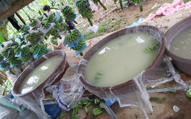
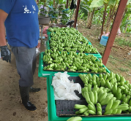
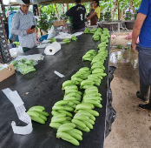
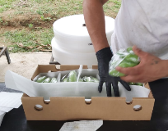
Métodos específicos del experimento
El proceso poscosecha consta de 4 fases:
Lavado para eliminar el látex
Para esta fase se utilizó 2 tinas con una capacidad de 60 litros cada una donde se utilizó las siguientes sustancias:
Induva (jabón líquido): 120 cc
Polímero: 300 cc
Cloro: 15 cc
Lavado final
Para esta fase se utilizó 1 tina con una capacidad de 40 litros donde se utilizó únicamente cloro a razón de 15 cc.
Tratamiento químico
Para esta fase se utilizó 1 tina con una capacidad de 60 litros donde se utilizó las siguientes sustancias:
Mertec (Tiabendazol): 160 cc
Polímero: 300 cc
Satisfar (Azoxystrobin): 60 g
Cloro: 2 cc
Secado
El proceso de secado fue realizado con ayuda de estructuras llamadas “platos” que permiten la correcta aireación de la fruta.
Tratamiento poscosecha

Slide 11
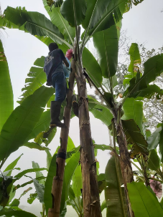
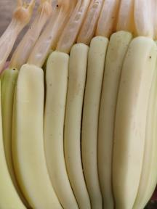
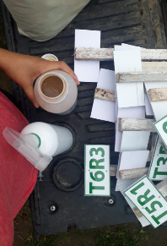
Métodos específicos del experimento
Aplicación de tratamientos
Se utilizó un atomizador para cada uno de los tratamientos insumos químicos y biológicos. Las dosis utilizadas fueron las ya establecidas por la casa comercial de cada producto y teniendo en cuenta el momento de aplicación.
A continuación la descripción de los tratamientos a aplicar en el ensayo.
Tabla 7
Descripción de tratamientos a aplicar.
Producto comercial | Ingrediente activo | Dosis
TrichoMet | Metabolitos de Hongos del género Trichoderma | 3 l/ha
Rhapsody | Bacillus subtilis | 3 l/ha
Barrier | Silicio + Calcio | 1,5 l/ha
Cufender | Sulfato de Cobre | 2 l/ha
Score | Difenoconazole | l/ha

Slide 12
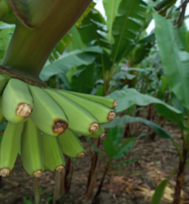
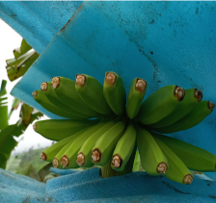
1
2
Variables evaluadas
Dedos afectados por Verticillium theobromae
$$IM=\frac{Número de dedos afectados (m)}{Número total de dedos evaluados}x 100$$
Dónde:
$IM=$ Incidencia de Verticillium theobromae
$m=$ Número de dedos afectados con Verticillium theobromae
$N=$ Número total de dedos evaluados
Porcentaje de racimos afectados
$$IM=\frac{Número de racimos afectados (m)}{Número total de racimos evaluados}x 100$$
Dónde:
$IM=$ Incidencia de Verticillium theobromae
$m=$ Número de racimos afectados con Verticillium theobromae
$N=$ Número total de racimos evaluados.

Slide 13
3
4
Variables evaluadas
Porcentaje de dedos sanos
$IM=\frac{Número de dedos\sin{enfermedad} (m)}{Número total de dedos evaluados}x 100$
Dónde:
$IM=$ Incidencia de Verticillium theobromae
$m=$ Número de dedos sin enfermedad
$N=$ Número total de dedos evaluados
Incidencia de la enfermedad en la plantación
La severidad de la enfermedad aplicada al fruto fue fundamentada con una escala de grados citada por (Guillén, Hernández, & Andrade, 2017).
Niveles | Índice de severidad | Frutos con síntomas (%)
0 | Sin daño | 0
1 | Daño ligero | 0-10%
2 | Daño moderado | 11-30%
3 | Daño Moderado/severo | 31- 60%
4 | Daño severo | 60- 85%
5 | Daño muy severo | 85- 100%

Slide 14
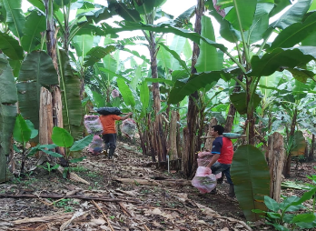
RESULTADOS
Y
DISCUSIÓN

Slide 15
Dedos afectados
Figura 2
Prueba de Tukey al 5% para la variable porcentaje de dedos afectados en la primera evaluación

Slide 16
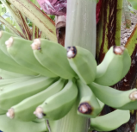
Figura 3
Prueba de Tukey al 5% para la variable porcentaje de dedos afectados en la segunda evaluación.
Según (Syngenta, 2013) el difenoconazole es un fungicida que puede ser utilizado de forma curativa; tiene una eficacia comprobada en casos de resistencia a diferentes grupos de fungicidas, así mismo tiene capacidad de acción en diferentes tipos de condiciones ambientales que provocan stress y no tiene restricciones durante la cosecha en banano y musáceas, el difenoconazole es un fungicida que controla los patógenos cuando inicia su proceso de inoculación, disminuye su esporulación en los tejidos donde se encuentra e igualmente actúa como un protector en el caso de infecciones posteriores

Slide 17
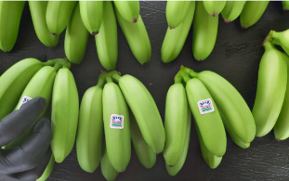
Dedos sanos
Figura 4
Prueba de Tukey al 5% para la variable porcentaje de dedos sanos en la primera evaluación.

Slide 18
Figura 5
Prueba de Tukey al 5% para la variable porcentaje de dedos sanos en la segunda evaluación.

Slide 19
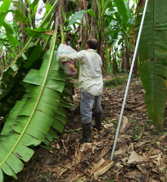
Racimos afectados
Figura 6
Prueba de Tukey al 5% para la variable porcentaje de racimos afectados
Según (Villalva, 2017) la labor de desflore es de vital importancia posterior al enfunde, las flores de los dedos son desprendidas con gran facilidad y se conoce que si dicha labor es aplazada estas estructuras florales son utilizadas como hospederos para insectos y hongos patógenos.

Slide 20
Incidencia de la enfermedad
Figura 7
Prueba de Tukey al 5% para la variable incidencia de la enfermedad en la primera evaluación.

Slide 21
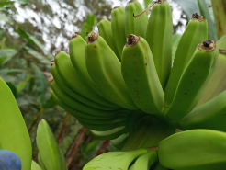
Figura 8
Prueba de Tukey al 5% para la variable incidencia de la enfermedad en la segunda evaluación.

Slide 22
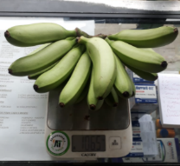
Rendimiento
Figura 9
Prueba de Tukey al 5% para la variable rendimiento
Se determinó que en cuanto al rendimiento (ratio) obtenido en la presente investigación osciló entre 1,22 (T1) hasta 1,96 (T6); teniendo como proyección valores que varían entre las 1079,25 (T1) hasta las 1741,61 (T6) cajas/ha con una densidad de 1110 plantas, alcanzando un promedio entre 300 y 400 cajas semanales totales (en las 14 ha productivas que conforman la propiedad donde se realizó el ensayo).

Slide 23
Análisis económico
Tabla 13
Análisis costo beneficio en la evaluación de alternativas de manejo de Verticillium theobromae en banano orito (Musa acuminata AA) en Santo Domingo de los Tsáchilas.
Descripción | Cantidad(l/ha) | T1 | T2 | T3 | T4 | T5 | T6
Trichoderma | 0,53 |  | $8,00
Rhapsody | 0,53 |  |  | $8,00
Barrier | 0,33 |  |  |  | $ 5,33
Cufender | 0,27 |  |  |  |  | $ 3,47
Score | 0,11 |  |  |  |  |  | $ 8,53
Recursos físicos |  | $ 659,71 | $ 681,27 | $ 681,27 | $ 681,27 | $ 681,27 | $ 681,27
Recursos humanos |  | $ 1.864,80 | $ 2.141,33 | $ 2.141,33 | $ 2.141,33 | $ 2.141,33 | $ 2.141,33
Total egresos/ha |  | $ 2.524,51 | $ 2.830,60 | $ 2.830,60 | $ 2.827,93 | $ 2.826,07 | $ 2.831,13
Cajas/ha |  | 1079,25 | 1145,43 | 1183,30 | 1102,77 | 1148,40 | 1741,61
Total ingresos/ha |  | $5.396,26 | $ 5.727,13 | $ 5.916,51 | $ 5.513,85 | $ 5.742,00 | $ 8.708,05
Utilidad |  | $ 2.871,75 | $ 2.896,53 | $3.085,91 | $ 2.685,92 | $2.915,93 | $ 5.876,92
Relación costo beneficio |  | $ 2,138 | $ 2,023 | $ 2,090 | $ 1,950 | $ 2,032 | $ 3,076

Slide 24
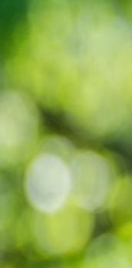
Conclusiones
La aplicación de alternativas de manejo de Verticillium theobromae en banano orito presentó diferencias significativas en la mayoría de las variables evaluadas. Se determinó que el ingrediente activo difenoconazole presenta la mayor eficiencia para el manejo de esta enfermedad obteniéndose el 99,89% de dedos sanos, es decir el menor índice de incidencia de la enfermedad.
El menor porcentaje de racimos afectados, se obtuvo con el T6 (Difenoconazole) 12,9% a diferencia de los demás tratamientos; los cuales presentaron hasta el 100% de afección, el Testigo fue afectado en su totalidad por Verticillium theobromae y se logró vincular este resultado a la relación existente entre la labor de desflore o “deschive” con la presencia del patógeno.

Slide 25
Conclusiones
El mayor rendimiento se obtuvo con T6 con un ratio de 1,96; con proyección de 1741,61 cajas/ha a una densidad de 1110 plantas/ha, y un promedio de 468,6 cajas/semana, a diferencia de T1 con un promedio de 291 cajas/semana.
En las 14 ha productivas de la finca donde se realizó la investigación, el bajo rendimiento es atribuido a la falta de tecnificación que tiene el cultivo, principalmente en lo referente a nutrición y momentos propicios de ejecución de labores culturales.
El ingreso más alto fue del T6 con $ 8.708,05, teniendo una relación de costo/ beneficio de $ 3,076 con 1741,6 cajas/ha; y un peso de 7 kg con un ratio promedio de 1,96.

Slide 26
Recomendaciones
Desarrollar planes de fertilización, manejo del cultivo y Fito sanidad del cultivo.
Se recomienda la utilización de Calcio en drench para los primeros meses del cultivo, posterior a esto utilizar Ca + Si directamente en la bellota, ya que esto contribuirá a fortalecer paredes celulares y dar más resistencia a enfermedades y plagas así como mayor duración poscosecha, elemento esencial para fines de exportación.
Se recomienda el uso de difenoconazole en dosis de 0,8 cc/l junto con un insecticida en los atomizadores utilizados para el manejo de trips en el momento del enfunde.

Slide 27
Recomendaciones
Realizar una rotación con fungicidas cúpricos, puesto que no es recomendable abusar de los triazoles por la resistencia que los patógenos puedan crear.
Incluir el Cu en los planes de manejo, ya que esto presenta importantes beneficios a la planta, ya que además de sus propiedades anti fúngicas activa enzimas, metaboliza proteínas y carbohidratos, procesos fotosintéticos y respiración celular.
Dar continuidad a la presente investigación con la correcta aplicación y ejecución de labores culturales principalmente en el desflore o “deschive”, ya tiene relación con la presencia del patógeno en estudio, esto generara mayor información para el manejo del banano orito en la provincia de Santo Domingo de los Tsáchilas.

Slide 28
